Slide 1
Penulisan Buku Ajar
Mengapa? Untuk apa?
Kewajiban, Kum, Royalti, Reputasi, Mengabadi, Ibadah, ...
Bertahan... istiqomah
Purwakarta, 22/05/2017

Slide 2
Penulisan Buku Ajar
Textbook & Novel
Inspiring, Enlightening
Simple & Twist
Purwakarta, 22/05/2017

Slide 3
Teknik Menulis
1. Positioning
2. Inspiring
3. Enlightening
4. Plotting
5. Chaptering
Purwakarta, 22/05/2017

Slide 4
Teknik Menulis
1. Orisinalitas (Positioning)
2. Kalimat motivasi kekinian (Inspiring)
3. Gambar ilustrasi mencerahkan (Enlightening)
4. Kohesi antar bab kuat (Plotting, Chaptering)
5. Kohesi antar paragraf kuat (Plotting, Chaptering)
6. Kohesi antar kalimat kuat (Plotting, Chaptering)
7. Referensi akurat (Plotting, Chaptering)
Purwakarta, 22/05/2017

Slide 5
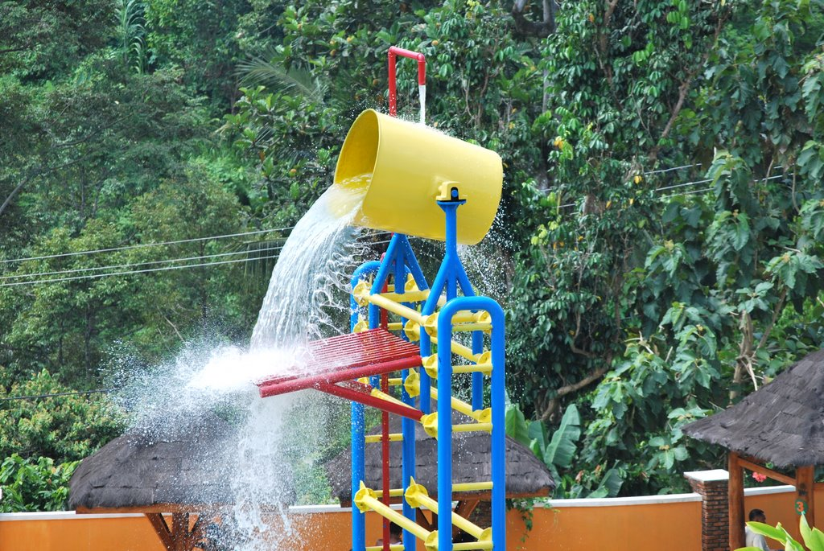
Teknik Menulis
Tulis cepat, edit belakangan
1 pages/hour
3 pages/hour
5 pages/hour
7 pages/hour
2 hours/day
180 pages/month
Purwakarta, 22/05/2017

Slide 6
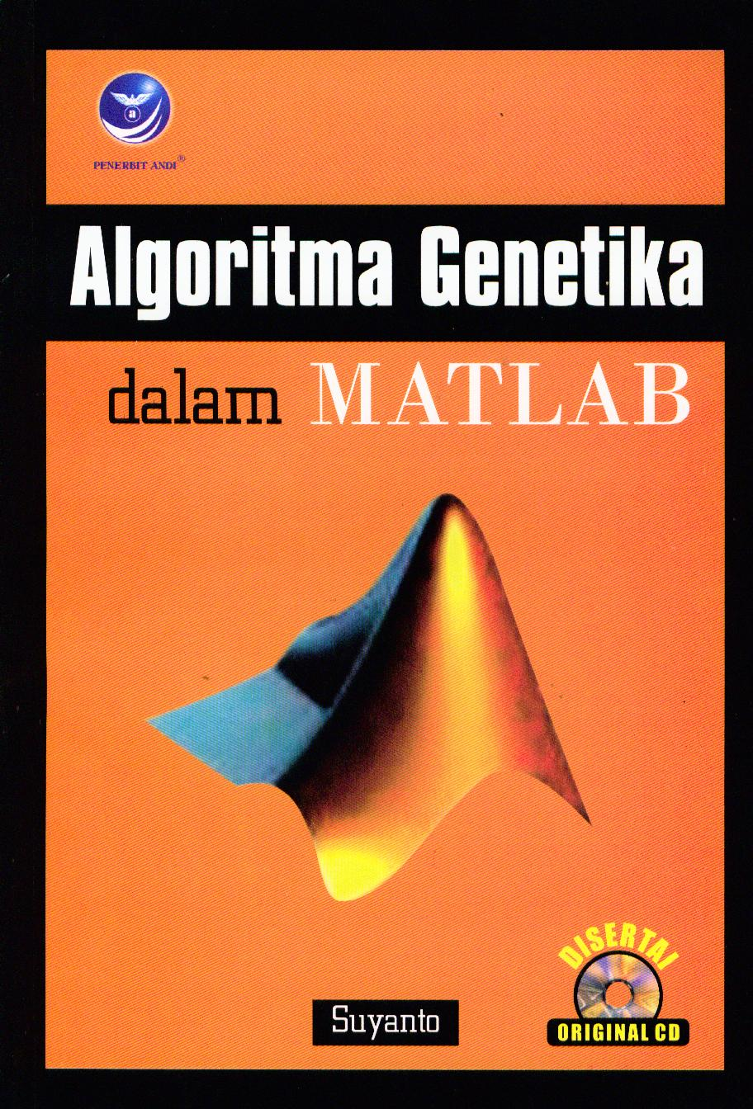
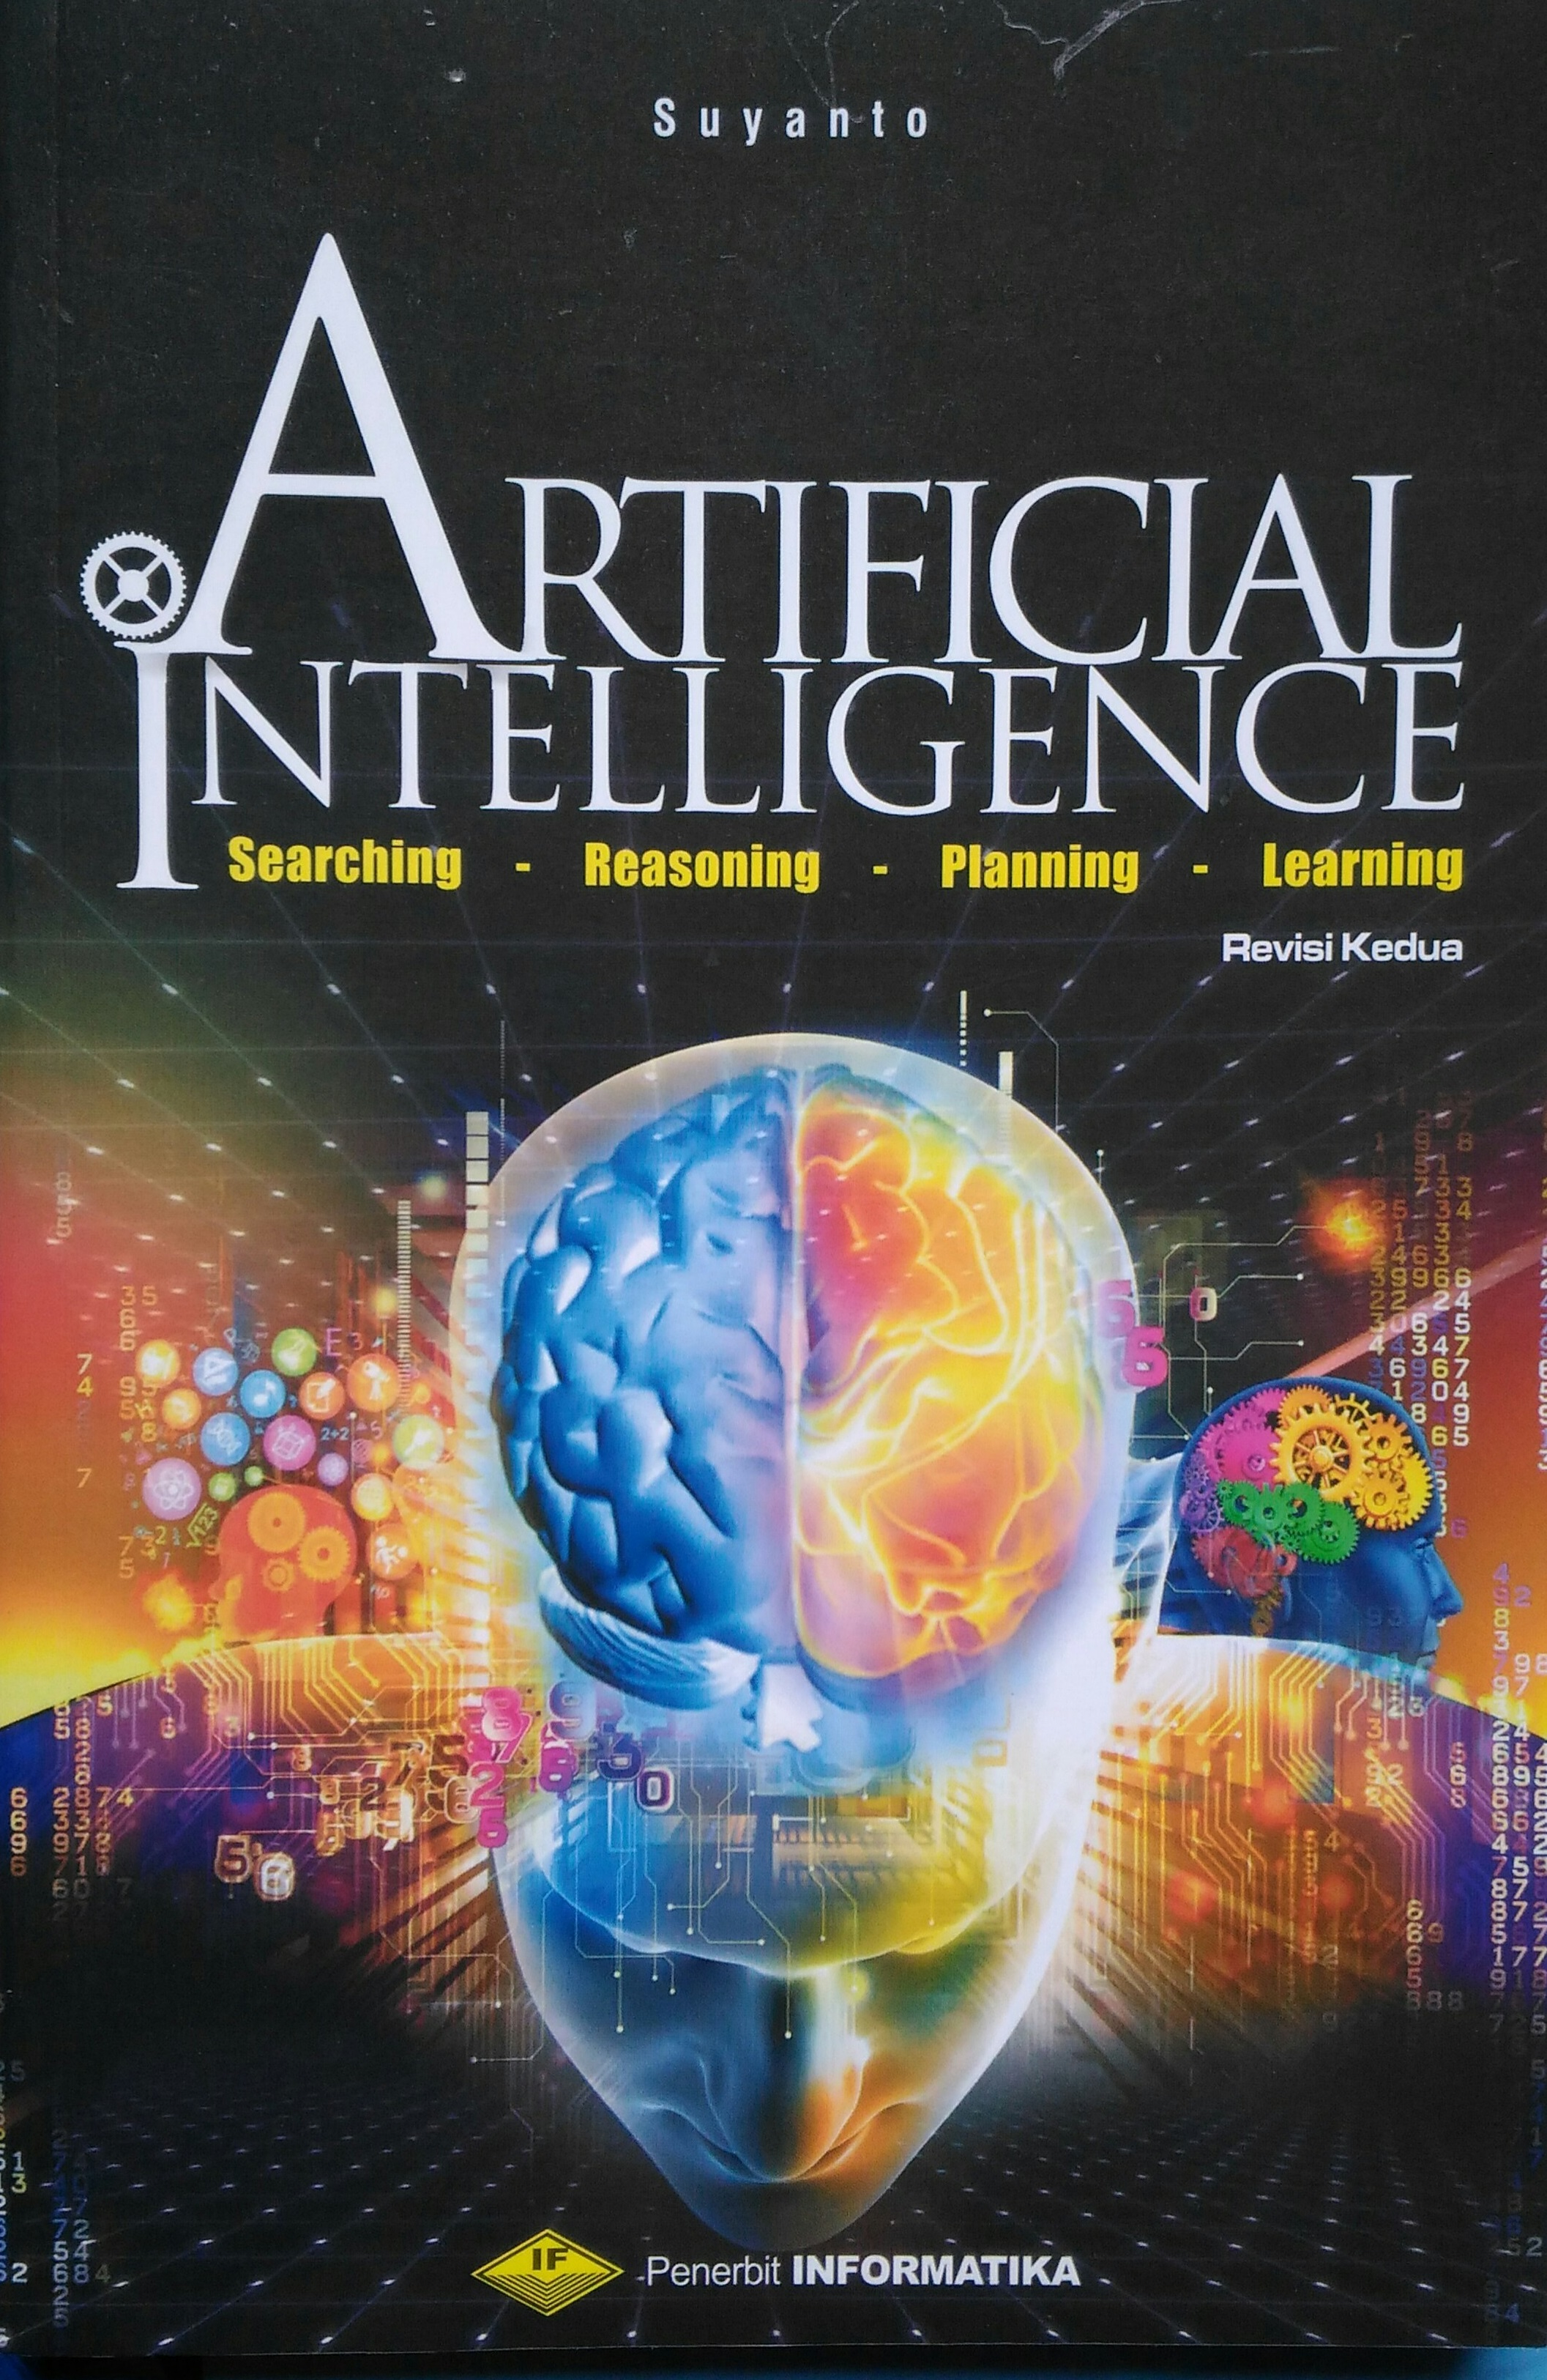
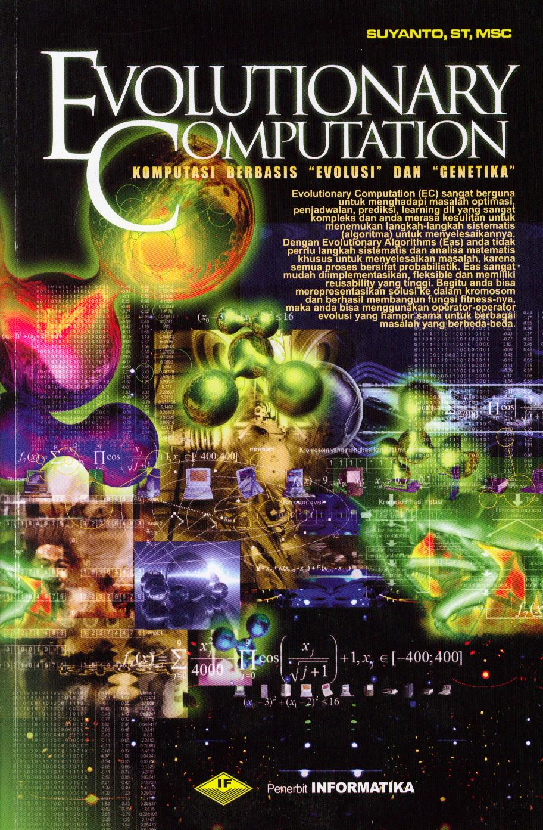
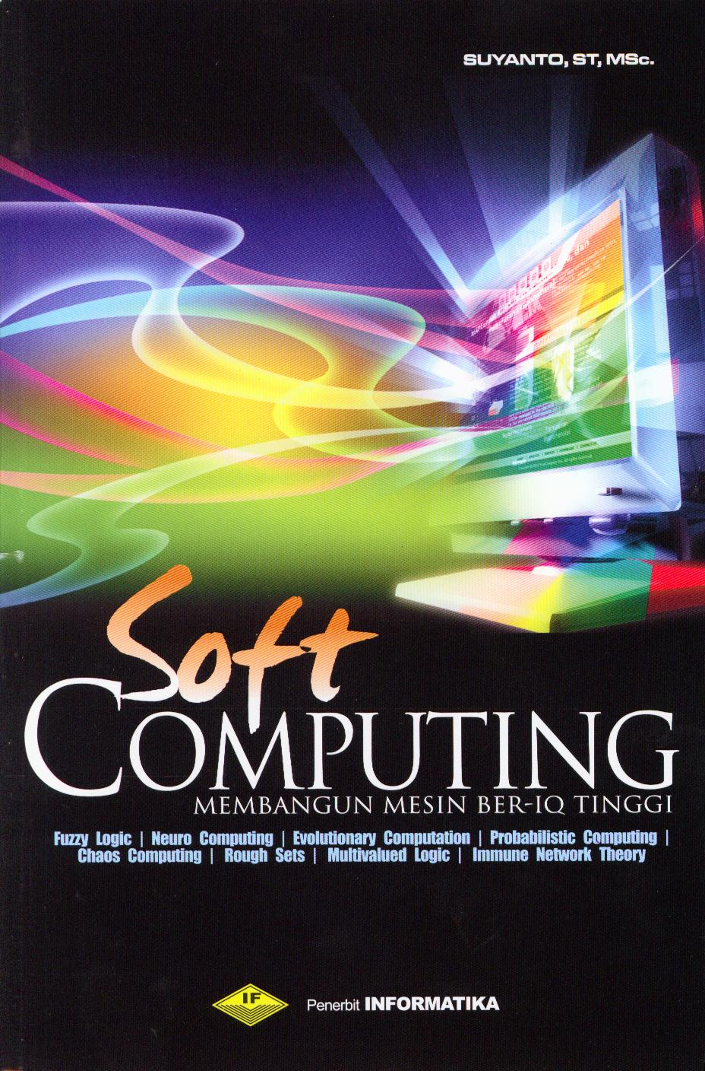
Teknik Menulis
Berapa lama penulisan sebuah buku?
1 bulan
3 bulan
6 bulan
3 bulan
2 tahun
3 bulan
Purwakarta, 22/05/2017

Slide 7
Penerbitan Buku Ajar
1. Penerbit Informatika (Teori dan pemrograman)
- Penerbit Rekayasa Sains (Matematika)
- Penerbit Modula (Modul praktis)
2. Penerbit ANDI (Teori dan pemrograman)
3. Elex Media (How to)
4. Erlangga (Pelajar dan mahasiswa, lama sekali)
5. Graha Ilmu (Buku umum, reputasi kurang baik)
Purwakarta, 22/05/2017

Slide 8
Penerbitan Buku Ajar
File .doc atau .pdf latex?
Kebanyakan penerbit hanya menerima .doc
Editing, setting, dan cover butuh 1 bulan
Editor dan setter jarang pakai latex
Editing, setting, dan cover butuh lebih lama
Ada penerbit yang menerima latex?
Ada, Penerbit Informatika
Purwakarta, 22/05/2017

Slide 9
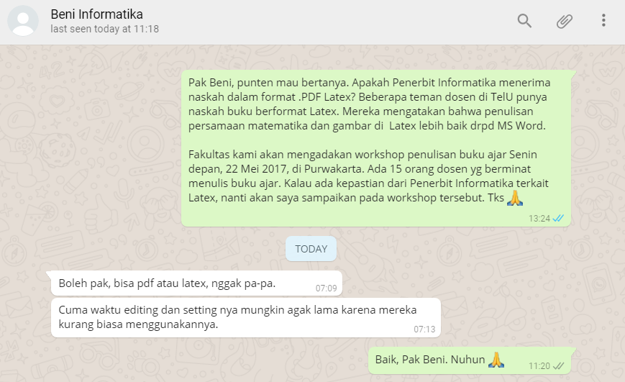
Penerbitan Buku Ajar
Purwakarta, 22/05/2017

Slide 10
Penerbitan Buku Ajar
Pasar
Diterima (2 bulan)
Diterima
(1 bulan)
Ditolak
(2 minggu)
Diterima
(2 bulan)
Konten
Purwakarta, 22/05/2017

Slide 11
Penerbitan Buku Ajar
1. Jual putus
Royalti langsung di depan
Sesuai kesepakatan
2. Royalti (dibayar per semester)
Dihitung per buku yang terjual
10% dari harga buku
3. Jual semi putus
Royalti langsung di depan
50 ribu per halaman
Cetak ulang tanpa revisi (royalti 50%)
Cetak ulang dengan revisi (royalti 100%)
Purwakarta, 22/05/2017

Slide 12
Penerbitan Buku Ajar
Mendirikan penerbit?
Penerbit Indie, Fakultas, Universitas?
Mudah dan murah
Perlu badan hukum: CV atau PT
Penulisan: tulis naskah sendiri, sewa ilustrator
Penerbitan: sewa editor, setter, cover designer
ISBN hanya perlu sehari (bahkan 1 jam)
Purwakarta, 22/05/2017

Slide 13
Draf siap ke penerbit
1. Natural Language Procesing
2. Penambangan dan Pemrosesan Teks
3. Cassandra
4. Machine Learning
5. Model-model Graf Probabilistik
6. Jaringan Komputer
7. Convolution Neural Network
8. e-Government
9. Desain dan Analisis Algoritma
10. Teori Bahasa dan Automata
11. Swarm Intelligence
Purwakarta, 22/05/2017

Slide 14
Penerbitan Buku Ajar
Semoga berkah dan melampaui KM Fakultas
Purwakarta, 22/05/2017

